Slide 2
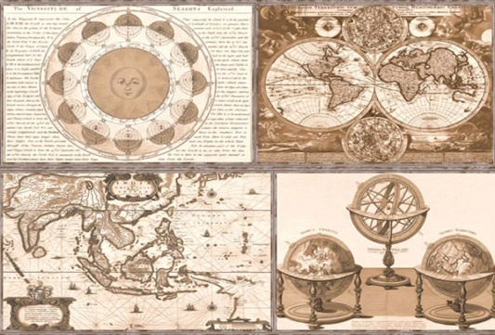
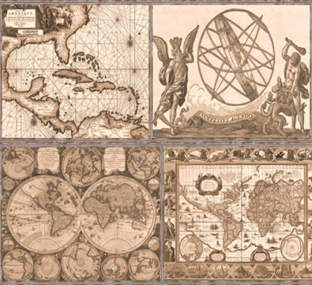
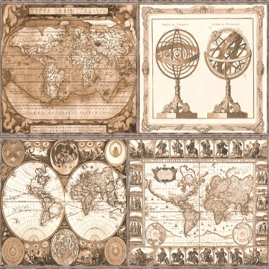
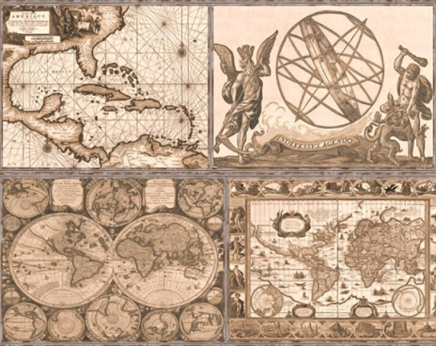
Мир глазами историка

Slide 4
Мир глазами историка
История – совокупность наук, изучающих прошлое человеческого общества. (С.И.Ожегов)

Slide 6
Однажды, согласно легенде, прогуливаясь по Васильевскому острову Пётр I наткнулся на две необычные сосны. Ветвь одной из них вросла в ствол другой так, что было совершенно невозможно определить, какой из двух сосен она принадлежит. Такой раритет будто бы и подсказал Петру I место для строительство первого музея в России — Кунсткамеры. Слово «Кунсткамера» на немецком языке означает «кабинет редкостей».

Slide 7
Экспонаты Кунсткамеры

Slide 8
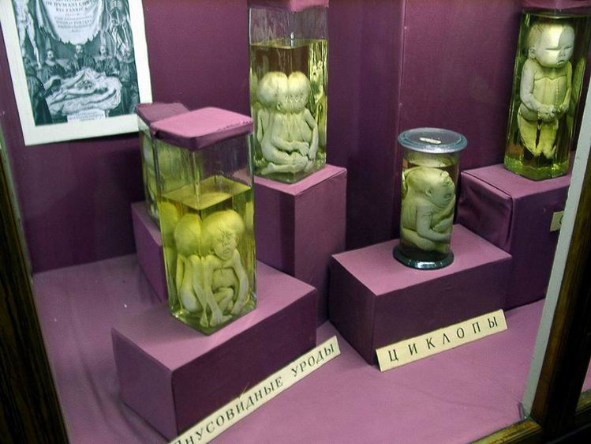

Slide 9
Готторпский глобус представляет собой полый шар диаметром 3,11 метра и весом 3,5 тонны, выполненный по железному каркасу. Его внутренняя и наружная поверхности расписаны по оклеенному холсту: на наружной - карта Земли, на внутренней - небесные Созвездия. Глобус насажен на неподвижную ось, на которой внутри его были закреплены деревянный стол и скамья на 12 человек. Внутрь глобуса попадали через являющуюся его частью дверцу. Подобные глобусы-планетарии в других странах не сохранились, и Россия обладает единственным сохранившимся экземпляром.

Slide 11
Вести с раскопок

Slide 15
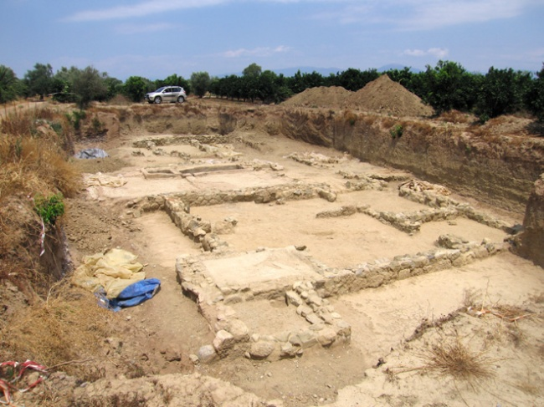
Затонувший город Гелика

Slide 16
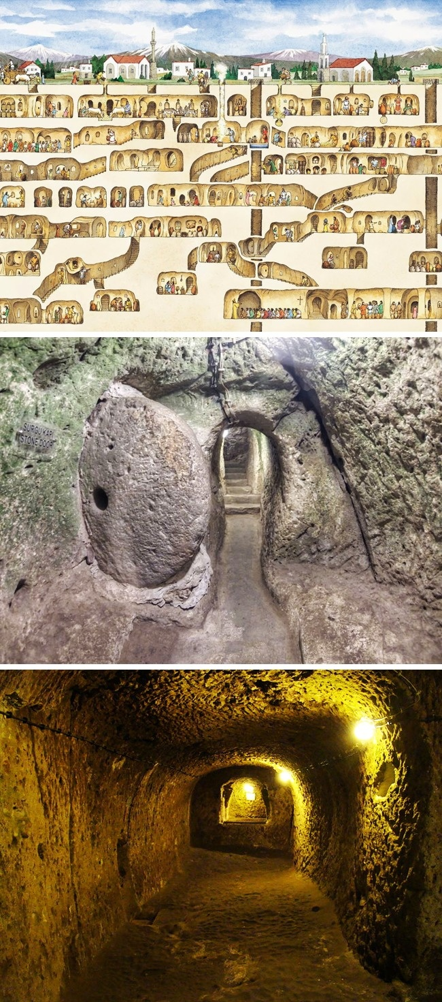
Подземный город Деринкую
Он достигал около 60 метров в глубину и состоял из 8 ярусов.

Slide 17
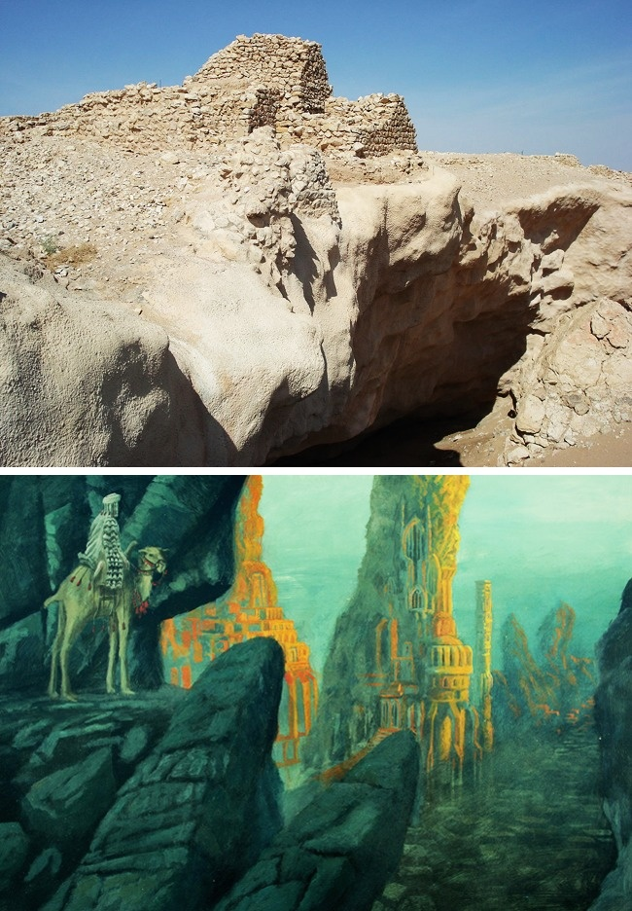
Ирам многоколонный

Slide 18
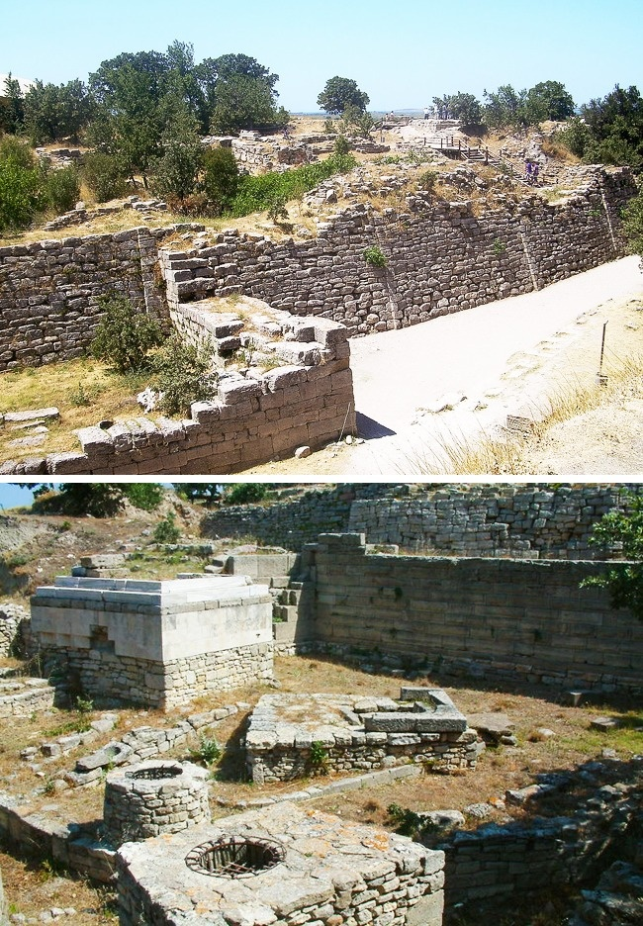
Троя

